Slide 1

화상 창구상담 서비스
STM In WEB!
하나금융TI
박진우

Slide 2
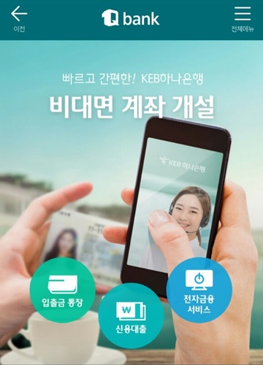
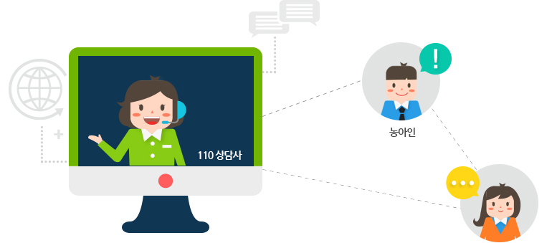
화상 창구상담 서비스
하나은행의 각종 창구서비스를 별도의 플러그인 설치없이
웹을 통해 비대면으로 처리할 수 있는 서비스
하나금융TI
박진우

Slide 3
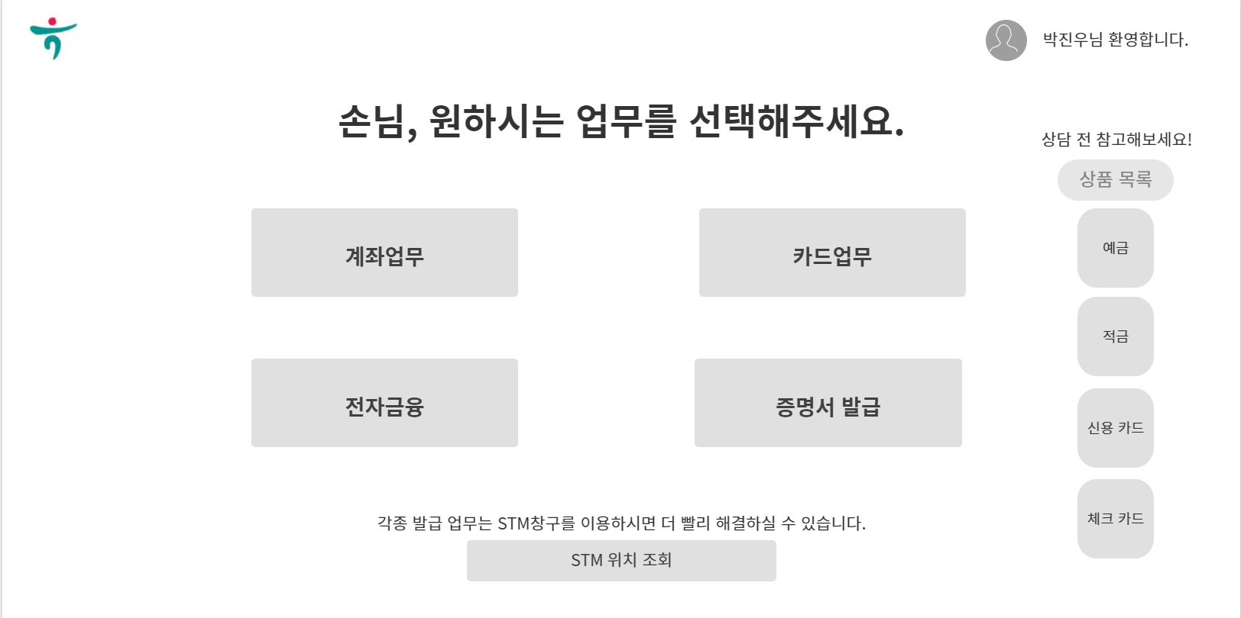
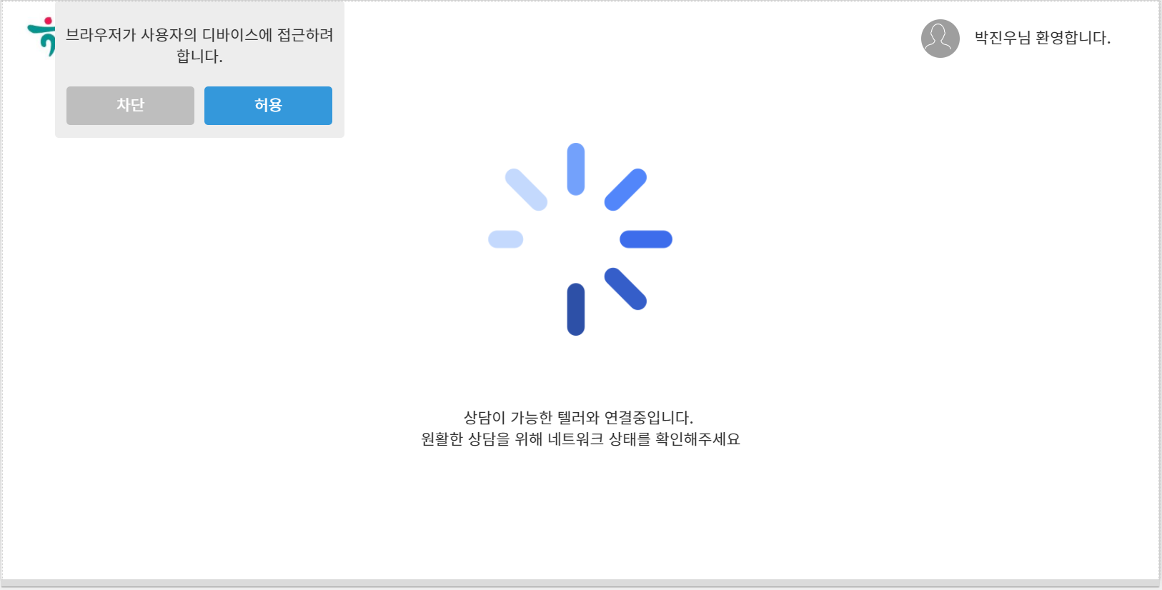
데모 화면
[ 창구 업무 선택 화면 ]
[ 텔러 매칭 화면 ]
하나금융TI
박진우

Slide 4
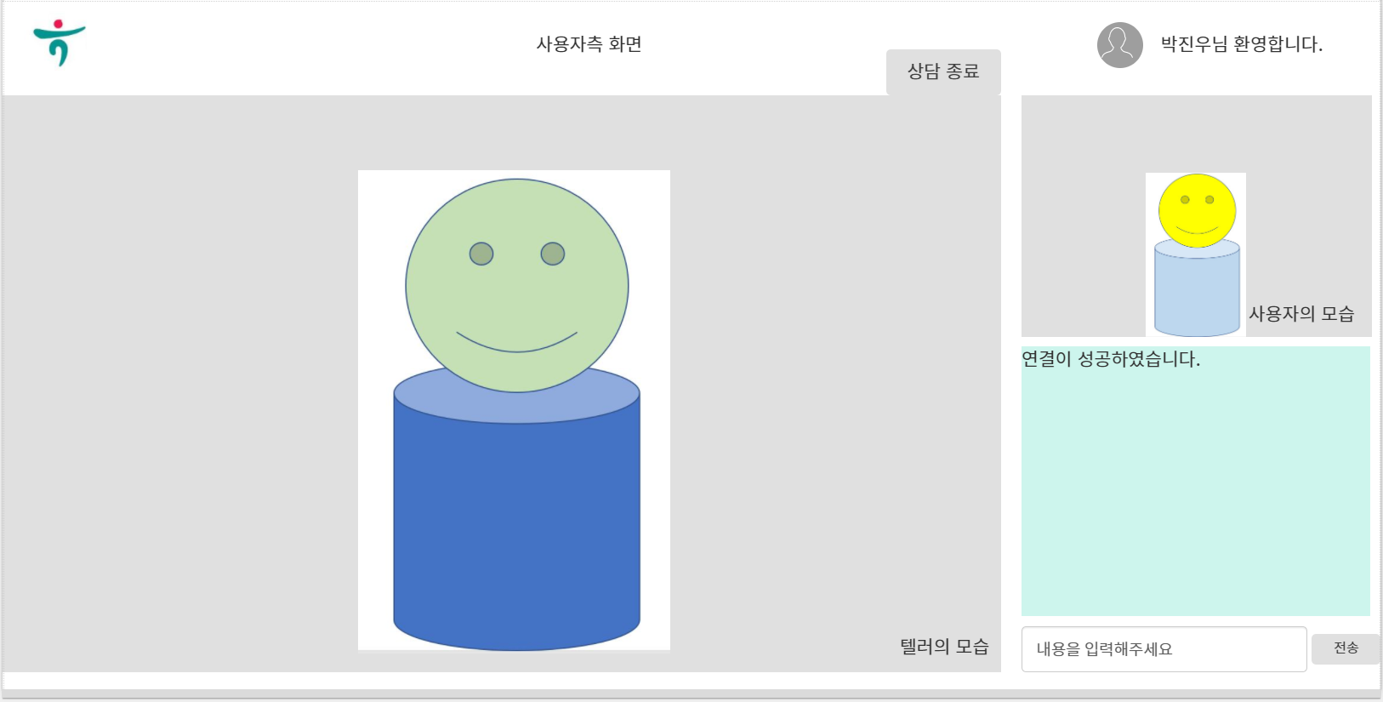
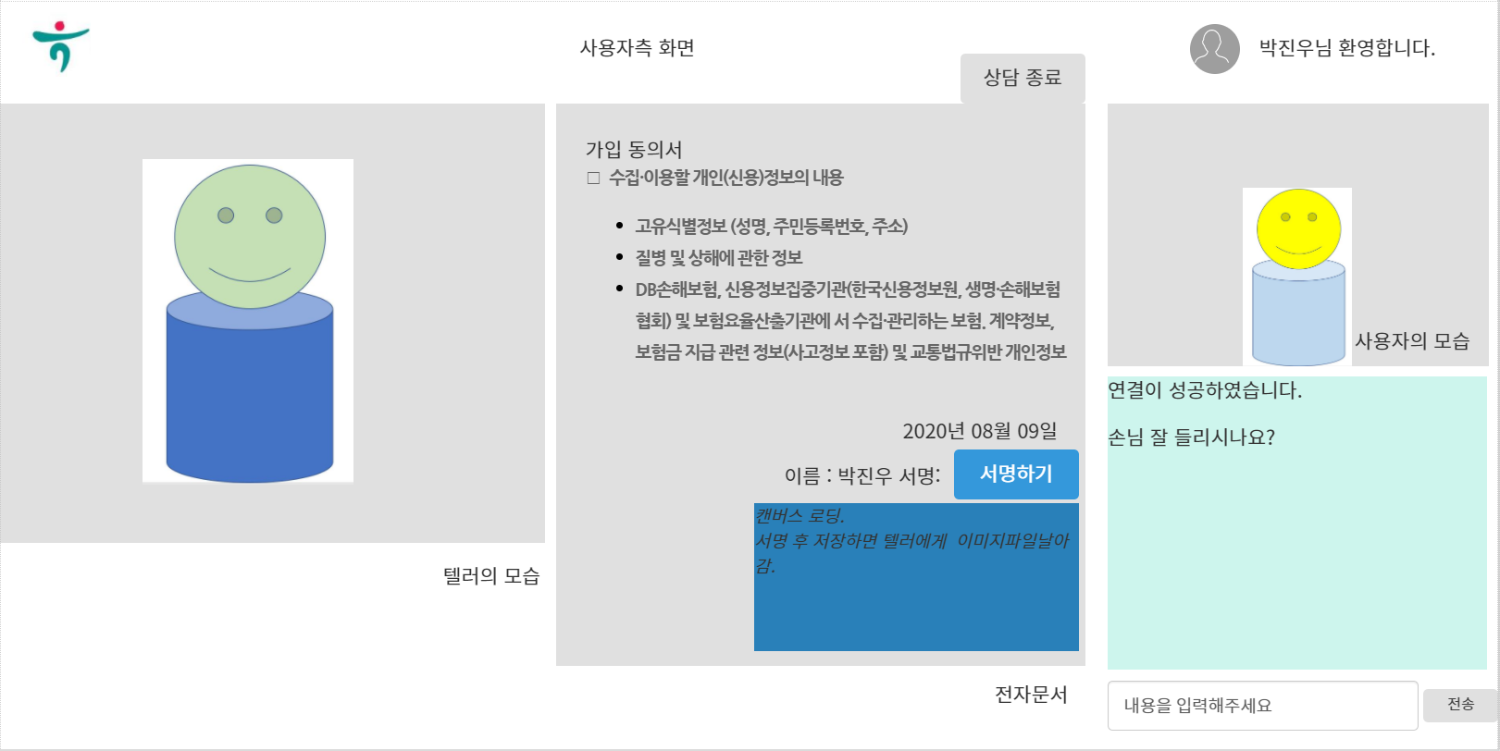
데모 화면
[ 화상 상담 화면 ]
[ 동의서 서명 기능 ]
하나금융TI
박진우

Slide 5
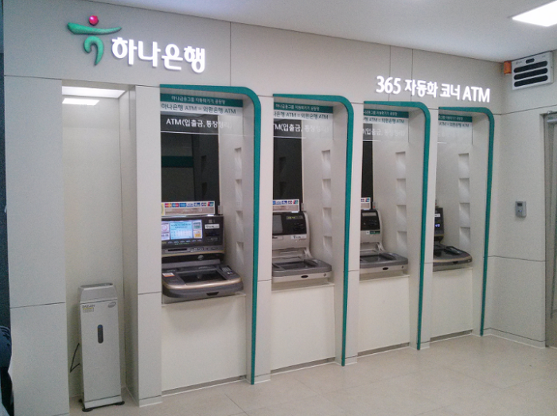
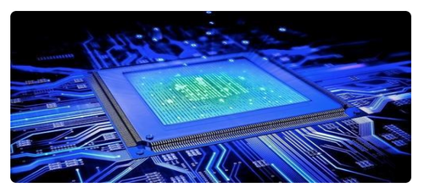
주제 선정 이유
임베디드 시스템 전공, 장비 개발 경험 1년
-> 금융 프로젝트 선정 시 자연스레 ATM에 관심
하나금융TI
박진우

Slide 6
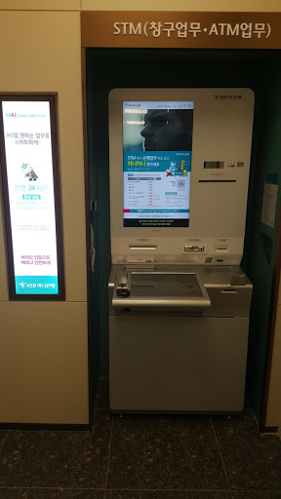
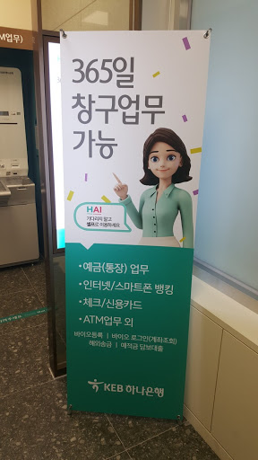
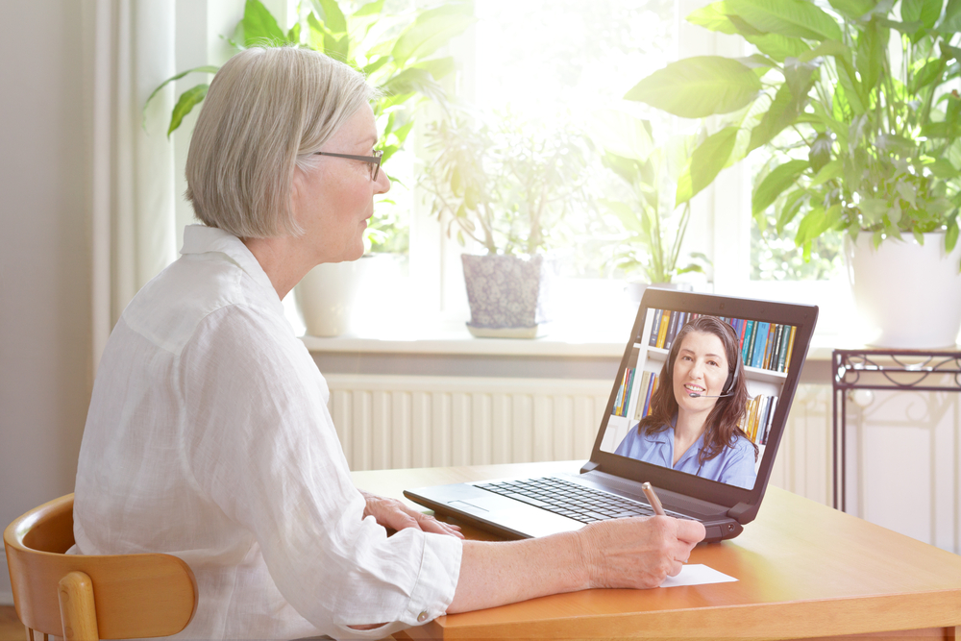
주제 선정 이유
기존 ATM + 창구 업무 가능한 STM(Smart Teller Machine)의 도입을 알게 됨
-> 화상 상담 기능을 Web으로 옮겨보자!
하나금융TI
박진우

Slide 7
주 기능
[ 손님 ]
카드, 예적금 창구 상담 기능
통장, 카드 등 발급 업무에 관해서는 가까운 STM으로 유도.
상담 내역 확인
[ 텔러 ]
1. 카드, 예적금 창구 상담 기능
2. 응대한 손님 수 확인 및 응대 내용 정리
하나금융TI
박진우

Slide 8
기대 효과
포스트 코로나, 언택트 사회에 다른 응대 채널로 디지털 창구 서비스를 제공하여 손님 편의성 증대 및 효율성 증대
-> 현재 금융그룹들은 포스트 코로나, 언택트 시대에 맞추어 모바일 어플리케이션을 통한 비대면 응대 방식을 선택.
-> (코로나 사태 이후 화상회의, 화상 상담을 적용한 기업들이 비용절감, 업무효율성 측면에서 큰 효과를 보고 있음.)
2. 플러그인을 설치하지 않고 반응형 웹을 통한 PC, 모바일 환경에서 창구서비스도 사용 가능
-> 현재 하나은행은 PB(Private Banking)에만 화상상담 서비스를 모바일 어플리케이션으로 제공 중
하나금융TI
박진우

Slide 9
기대 효과
3. 각종 발급 기능을 STM으로 유도하여 STM의 인식률 및 사용률 개선
-> STM의 인식률 저조 / 타 은행에 비해 하나은행은 아직 STM을 적극적으로 도입하지 않았다.(전국에 아직 10대 미만)
4. 상담서비스 플랫폼을 구축하여 하나금융그룹 내의 여러 서비스에도 사용하면 효과적일 것
하나금융TI
박진우

